Slide 1
Елочные игрушки
Украшения на городскую елку из бросового материала.

Slide 2
Автор: воспитатель Прокопенко Юлия Владимировна
Елочные игрушки
Материал: пакеты подарочные с рисунком, степлер, пакеты пищевые, ножницы.

Slide 3
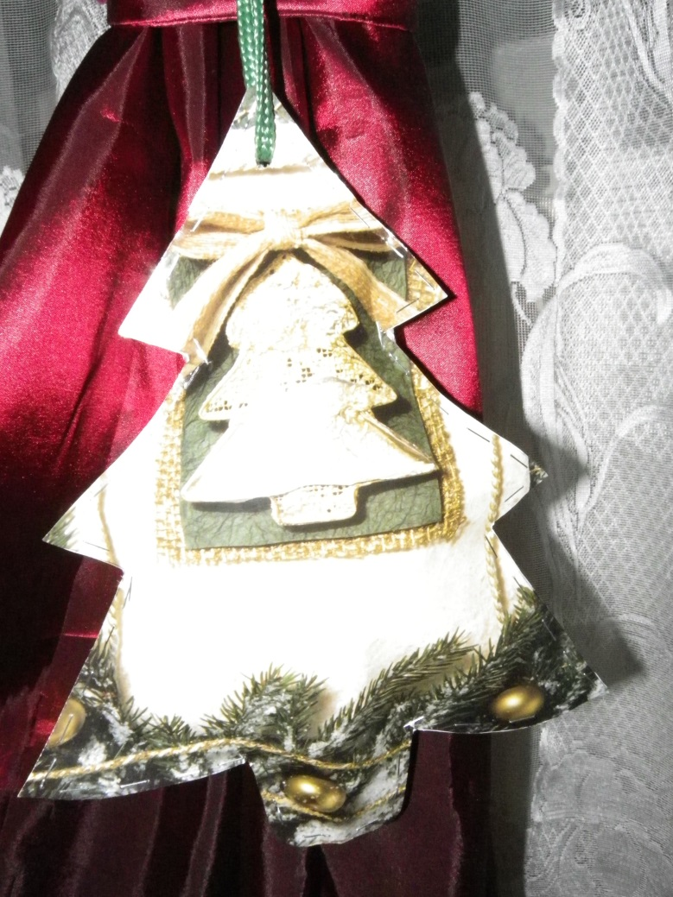
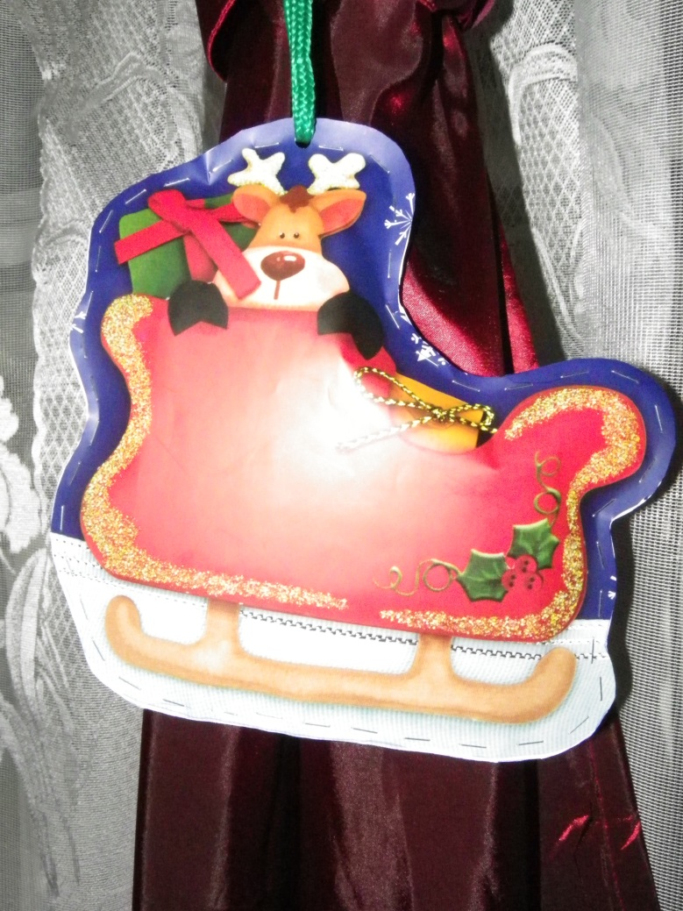
Из подарочного пакета вырезаем картинку, другую сторону без картинки, «сшиваем» степлером, оставляем дурочку, и набиваем пакетами пищевыми, дырку «зашиваем», петельку на которую будем вешать игрушку делаем из веревочки от подарочного пакета.

Slide 4
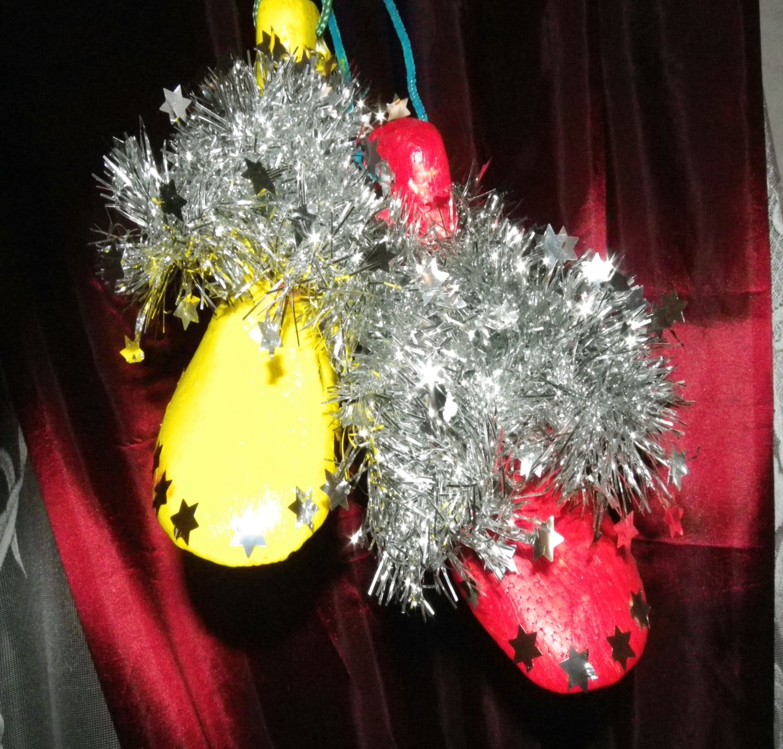
Башмачки
Материал: башмачки из пенопласта для обуви, гуашь, лак (у меня был для волос), мишура, шило, клей момент.
В башмачках сделала дырочку шилом для веревочки, сами башмачки покрасила гуашью, приклеила звездочки(отрезала из мишуры) клеем моментом, покрыла лаком для волос. Завязала мишуру бантиком и для крепкости скрепила в некоторых местах степлером. Продела веревочку.

Slide 5
Можно использовать как совместную работу детей с родителями по изготовлению елочных игрушек.

Slide 6
Спасибо за внимание.

